Slide 1
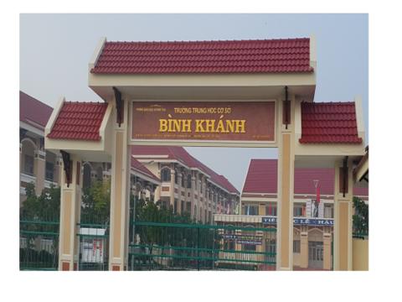

Slide 2

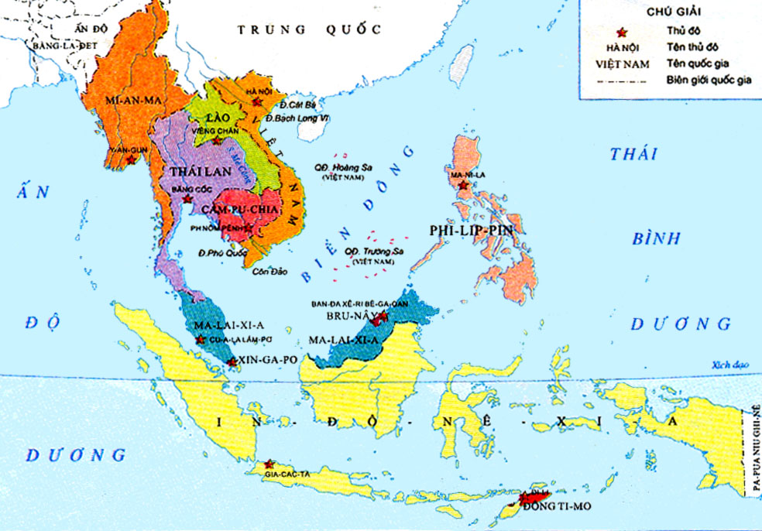



Quan sát bản đồ khu vực Đông Nam Á, em hãy cho biết tên thủ đô của nước ta. Thủ đô nước ta được kí hiệu như thế nào trên bản đồ?
- Thủ đô của nước ta là Hà Nội.
- Thủ đô nước ta được kí hiệu bằng ngôi sao màu đỏ.

Slide 3


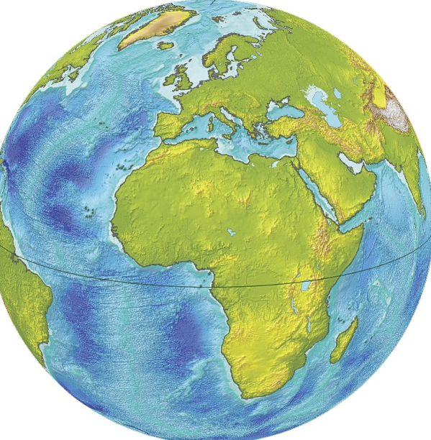


KÍ HIỆU VÀ CHÚ GIẢI TRÊN
MỘT SỐ BẢN ĐỒ THÔNG DỤNG
Bài 2:
ĐỊA LÍ 6

Slide 4

LỚP
6
ĐỊA LÍ
BÀI 2. KÍ HIỆU VÀ CHÚ GIẢI
TRÊN MỘT SỐ BẢN ĐỒ THÔNG DỤNG
I
KÍ HIỆU BẢN ĐỒ VÀ CHÚ GIẢI
II
CÁC LOẠI KÍ HIỆU BẢN ĐỒ
III
LUYỆN TẬP VÀ VẬN DỤNG

Slide 5


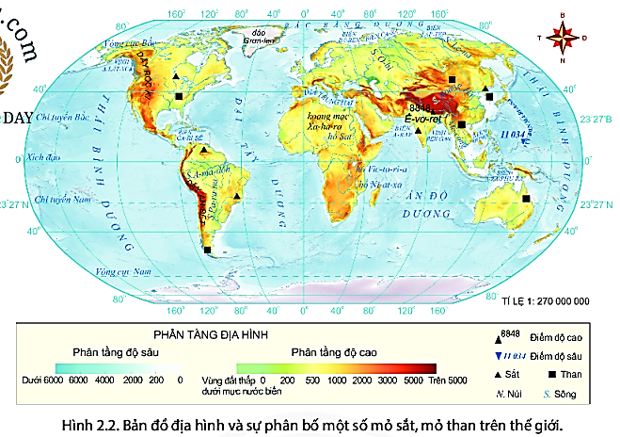
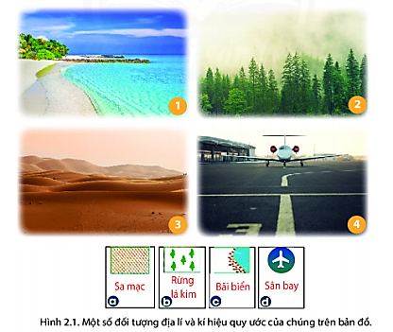
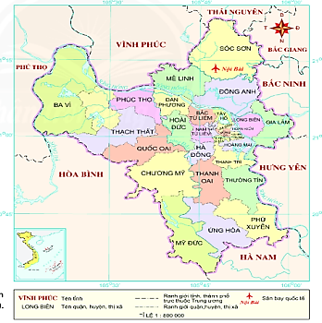
BÀI 2
I
Kí hiệu bản đồ và chú giải
1. Cho biết kí hiệu bản đồ là gì?

Slide 6
2. Cho biết các kí hiệu a, b, c, d tương ứng với nội dung các hình nào (1, 2, 3, 4). SGK trang 117

Slide 7
3. Cho biết kí hiệu nào thể hiện các mỏ sắt, mỏ than? Hình 2.2

Slide 8
BÀI 2
I
Kí hiệu bản đồ và chú giải
1. Cho biết kí hiệu bản đồ là gì?
- Kí hiệu bản đồ là những hình vẽ, màu sắc, chữ viết… mang tính qui ước dùng để thể hiện các đối tượng địa lí trên bản đồ.
1
2. Cho biết các kí hiệu a, b, c, d tương ứng với nội dung các hình nào (1, 2, 3, 4). SGK trang 117
KHÁM PHÁ
2
Thứ tự: 1-c, 2-b, 3-a, 4-d.
3. Cho biết kí hiệu nào thể hiện các mỏ sắt, mỏ than? Hình 2.2
Than kí hiệu là hình vuông màu đen, sắt là hình tam giác màu đen.
3

Slide 9
4. Xác định các lục địa có nhiều mỏ than trên bản đồ tự nhiên thế giới.

Slide 10
2. Kí hiệu nào được dùng để thể hiện ranh giới của thành phố Hà Nội và các tinh lân cận?

Slide 11
BÀI 2
I
Kí hiệu bản đồ và chú giải
4. Xác định các lục địa có nhiều mỏ than trên bản đồ tự nhiên thế giới.
Các lục địa có nhiều than gồm: Á-Âu, Bắc Mỹ, Nam Mỹ và Ô-xtrây-li-a.
4
5. Kí hiệu nào được dùng để thể hiện ranh giới của thành phố Hà Nội và các tinh lân cận?
Khám phá
Kí hiệu dùng để thể hiện ranh giới của thành phố Hà Nội và các tinh lân cận là đường hình chữ i.
5
6. Vì sao khi sử dụng bản đồ, trước hết chúng ta cần tìm đọc bảng chú giải?
Vì hệ thống các kí hiệu của bản đồ rất đa dạng nên khi đọc bản đồ trước hết chúng ta cần đọc bảng chú giải để nắm được đầy đủ ý nghĩa của các kí sử dụng trên bản đồ.
6

Slide 12
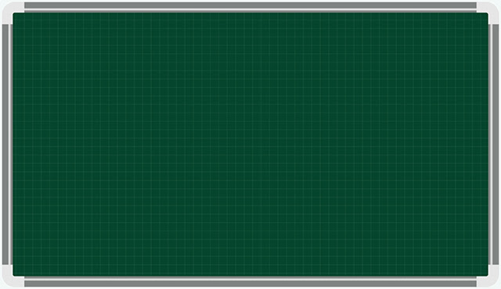
BÀI 2
I
Kí hiệu bản đồ và chú giải
- Kí hiệu bản đồ là những hình vẽ, màu sắc, chữ viết… mang tính qui ước dùng để thể hiện các đối tượng địa lí trên bản đồ.
- Vì hệ thống các kí hiệu của bản đồ rất đa dạng nên khi đọc bản đồ trước hết chúng ta cần đọc bảng chú giải để nắm được đầy đủ ý nghĩa của các kí sử dụng trên bản đồ.

Slide 13
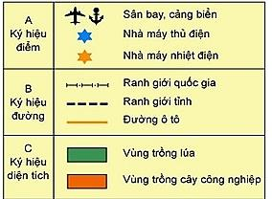
BÀI 2
II
Các loại kí hiệu bản đồ
Kí hiệu bản đồ chia làm 3 loại:
- Kí hiệu điểm như nhà máy thủy điện, sân bay, cảng biển...
- Kí hiệu đường như đường ranh giới quốc gia, ranh giới tỉnh, đường ô tô…
- Kí hiệu diện tích như vùng trồng cây công nghiệp, vùng trống lúa,...
Quan sát hình ảnh dưới đây, em hãy cho biết kí hiệu bản đồ chia làm mấy loại và ví dụ cho từng loại.

Slide 14
BÀI 2
II
Các loại kí hiệu bản đồ
- Kí hiệu bản đồ có nhiều loại khác nhau:
- Chia thành 3 loại chính:
+ Kí hiệu điểm: dung để phân bố theo những điểm riêng biệt VD như: mỏ khoáng sản, sân bay, cảng biển …
+ Kí hiệu đường: Thường dung để phân bố theo chiều dài VD: đường ranh giới quốc gia, ranh giới tỉnh, đường giao thông…
+ Kí hiệu diện tích: thường dung để phân bố theo diện tích VD: vùng trồng cây công nghiệp, vùng trống lúa,...

Slide 15
BÀI 2
III
Luyện tập và vận dụng
1. Luyện tập
- Độ cao của đỉnh Ê-vơ-rét: 8848m.
- Độ sâu của vực Ma-ri-a-na: 11034m.
- Dãy núi Rốc-ki nằm ở phía tây lục địa Bắc Mỹ.
Dựa vào hình 2.2 em hãy xác định độ cao của đỉnh Ê-vơ-rét, độ sâu của vực Ma-ri-a-na. Tìm trên bản đồ dãy núi Rốc-ki.

Slide 16

BÀI 2
III
Luyện tập và vận dụng
2. Vận dụng
- Kí hiệu thể hiện sân bay nội bài là hình thu nhỏ của 1 chiếc máy bay màu đỏ.
- Vị trí sân bay nội bày là nằm ở huyện Sóc Sơn, thủ đô Hà Nội.
Quan sát hình 2.3 và kiến thức đã học hãy xác định kí hiệu và vị trí của sân bay
Nội Bài.

